Slide 1


7. Solun energiatalous

Slide 2

Energiantuotannon perusteet
Omavaraiset: fotosynteesi tai kemosynteesi
Toisenvaraiset käyttävät omavaraisten tuottamia yhdistelmiä
Soluhengitys
Käyminen

Slide 3
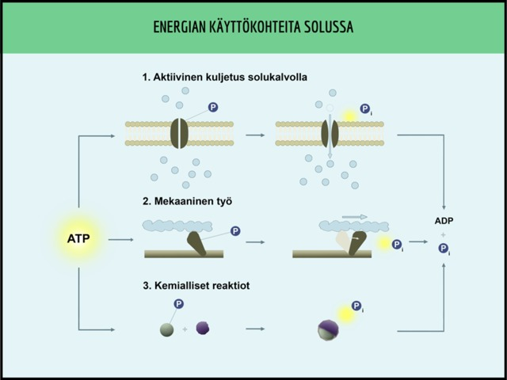
Energian tarve
Mekaaninen työ
Aineiden kuljetus solukalvolla
Kemialliset reaktiot

Slide 4
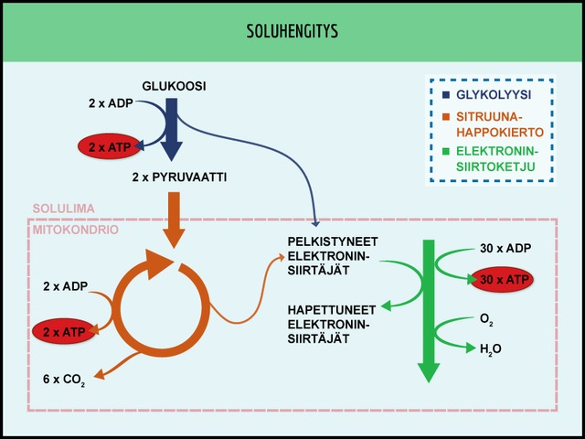
Soluhengitys
Sokeri + happi →
ATP-energiaa + hiilidioksidi
+ vesi
Tapahtuu solulimassa ja mitokondriossa
Kolme vaihetta

Slide 5
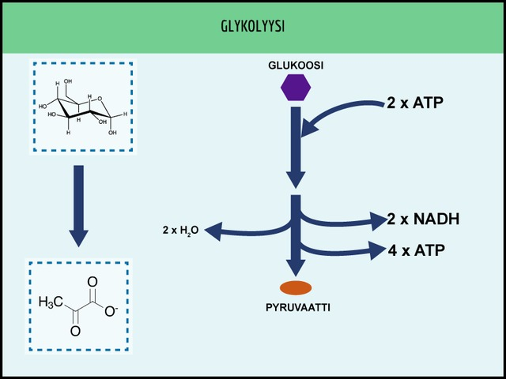
Soluhengitys: 1. Glykolyysi
Solulimassa
Glukoosi hajotetaan kahdeksi pyryvaatti-molekyyliksi
Syntyy vettä
Energia sitoutuu: 2 ATP:tä ja 2 NADH:ta
Ei tarvita happea

Slide 6
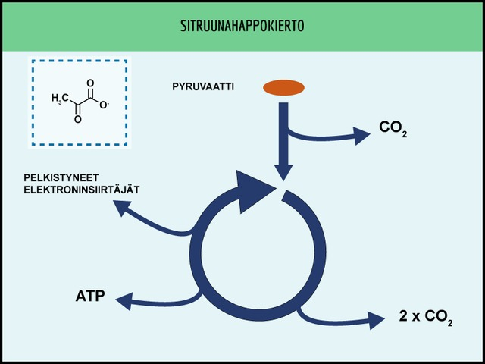
Soluhengitys: 2. Sitruunahappokierto
Pyryvaatit pilkkoutuvat mitokondriossa: 2 ATP:tä ja elektroninsiirtäjiä
Syntyy hiilidoksidia

Slide 7
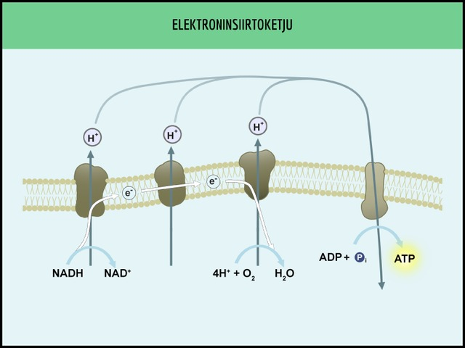
Soluhengitys: 3. Elektroninsiirtoketju
Oksidatiivinen fosforylaatio
Oksidatiiivinen – tarvitsee happea
Fosforylaatio – liittää fosfaattiryhmän ADP:hen → syntyy ATP:tä.
Tapahtuu mitokondriossa.
Tärkein vaihe ATP:n syntymisen kannalta: syntyy jopa 30 ATP:tä.

Slide 8
Käyminen
Glykolyysissä syntyneestä pyruvaatista saadaan ilman happea tuotettua vain vähän energiaa:
Maitohappokäyminen: Pyruvaatti → laktaatti (maitohapon ionimuoto) + vähän energiaa.
Lihaksessa jos hapesta pula
Etanolikäyminen: Pyruvaatti → asetaldehydiä + vähän energiaa
Leivinhiiva
Ruutana-kala hapettomissa oloissa

